Slide 1
Секрет успеха исследовательской деятельности
Савченко Татьяна Александровна, учитель истории и обществознания МАОУ СОШ №11 им. И.И. Гармаша
ст. Старолеушковской МО Павловский район
Краснодарского края

Slide 2
Целью патриотического воспитания является формирование у детей гордости за свою страну, уважительного, бережного отношения к ее истории, культуре, формирование активной позиции в защите интересов своего государства, экологического мировоззрения, социальной ответственности, стремления внести собственный вклад в развитие своей малой родины: станицы, района, края, страны
Мы должны строить свое будущее на прочном фундаменте.
И такой фундамент — это патриотизм.
В. В. Путин

Slide 3
Почему исследовательская деятельность?
В научном определении исследование — это решение проблемы, включающее в себя теоретический анализ, оформление гипотез, практическую проверку полученных гипотез и оформление результатов.
С одной стороны, данный вид деятельности открывает безграничные просторы познания для обучающихся, с другой — нацеливает их на самостоятельность.
Учитель в данном случае выступает лишь как наставник, чья задача — регулировать и направлять.
Проектно-исследовательская работа –это кладезь для развития всех УУД, особенно личностных УУД (это действия, обеспечивающие определение ценностно – смысловой ориентации обучающихся. Также они способствуют определению человека своего места и роли в обществе и установлению благополучных межличностных отношений). Пожалуй это самые сложные действия, оценку которым дает сама жизнь.

Slide 4
Возможности для ведения исследовательской деятельности в школе
ФГОС ООО и СОО предполагает предметно-деятельностный подход, проектно-исследовательскую деятельность как один из основных методов обучения, более того и в 9 и в 11 классах предусмотрена защита итогового индивидуального проекта
В учебный план школы включен предмет «Проектная деятельность»
Кружок в рамках внеурочной деятельности в 9 классах «История в лицах»
Само содержание историко-обществоведческих наук наполнено духом патриотизма и гражданственности
Таким образом, у нас есть все основания для того, чтобы воспитывать патриотичную личность через исследовательскую деятельность

Slide 5
Секрет успеха
Материал, предлагаемый детям для исследования обязательно должен затрагивать личный интерес. Такие работы имеют самый большой эффект.

Slide 7
Познавательный интерес возник до начала работы!
Это очень ценно, стал мотивом к исследованию. Объектом стал дедушка Савченко Александра хирург, главный врач участковой Старолеушковской больницы Савченко Юрий Яковлевич. К моменту написания работы Юрий Яковлевич уже ушел из жизни. Исследование было построено на воспоминаниях его жены, детей, коллег, а также анализа документов, фотографий. Это было сложно, так как надо было обработать большой объем информации. Но ученик справился, стал победителем на школьной конференции «Первые шаги в науку», победителем зонального этапа Конкурса исследовательских проектов школьников в рамках краевой научно-практической конференции «Эврика»

Slide 8
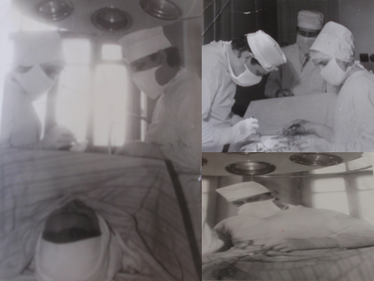
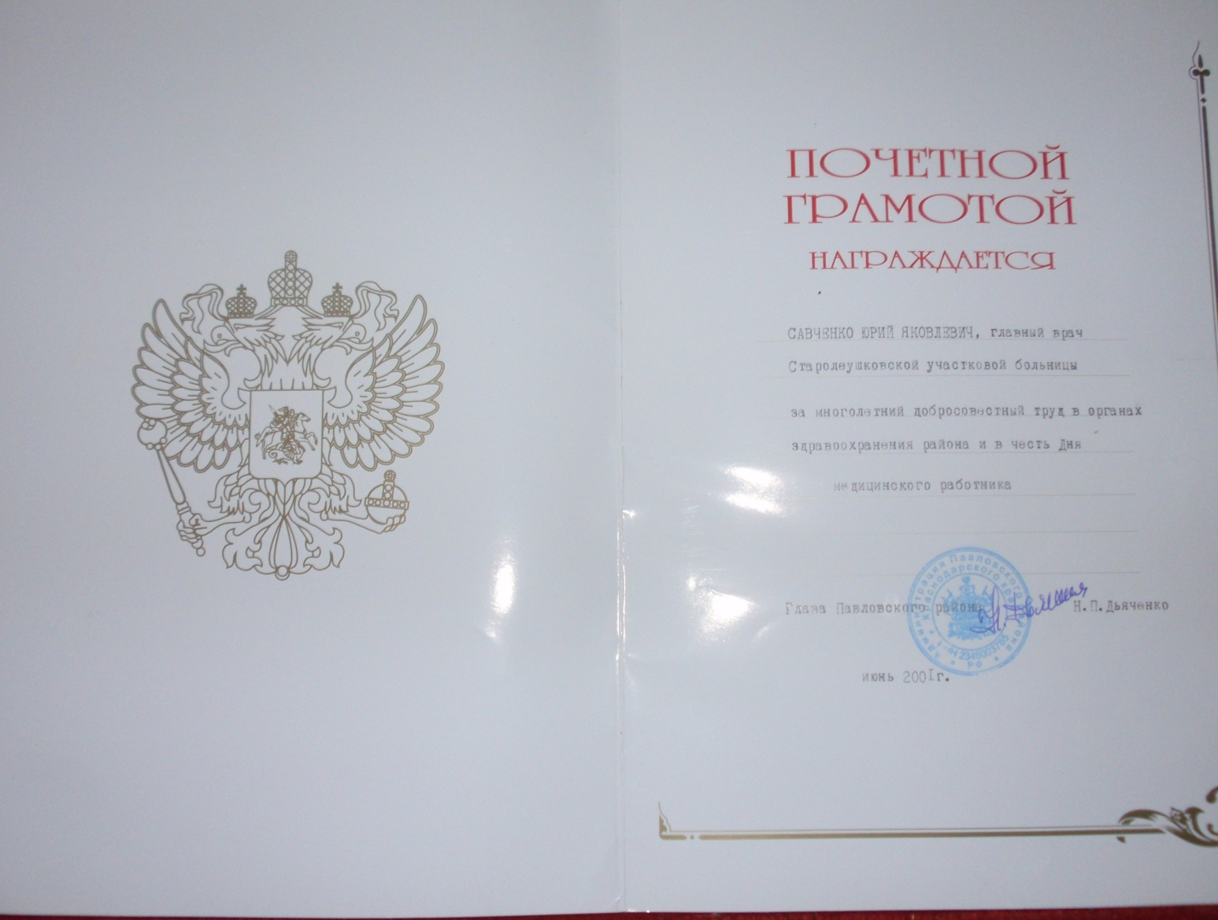

Slide 9
Долгосрочный положительный эффект
Во-первых, Александр познакомился с историей своей семьи, узнал, что его бабушка была оперной певицей, служила в Ижевском театре.
Во-вторых, его настолько поразила история жизни деда, его самопожертвование, жизнь во имя людей (экстренные операции без перчаток, при этом заразился гепатитом, что подорвало его здоровье, прямое переливание собственной крови умирающему ребенку, с сыном которого сейчас Александр дружит),
нет, он не стал врачом, он выбрал другую профессию.

Slide 10
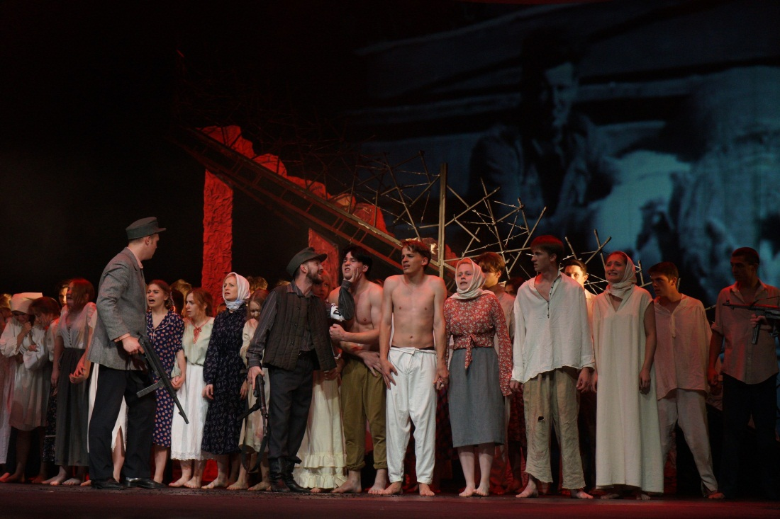
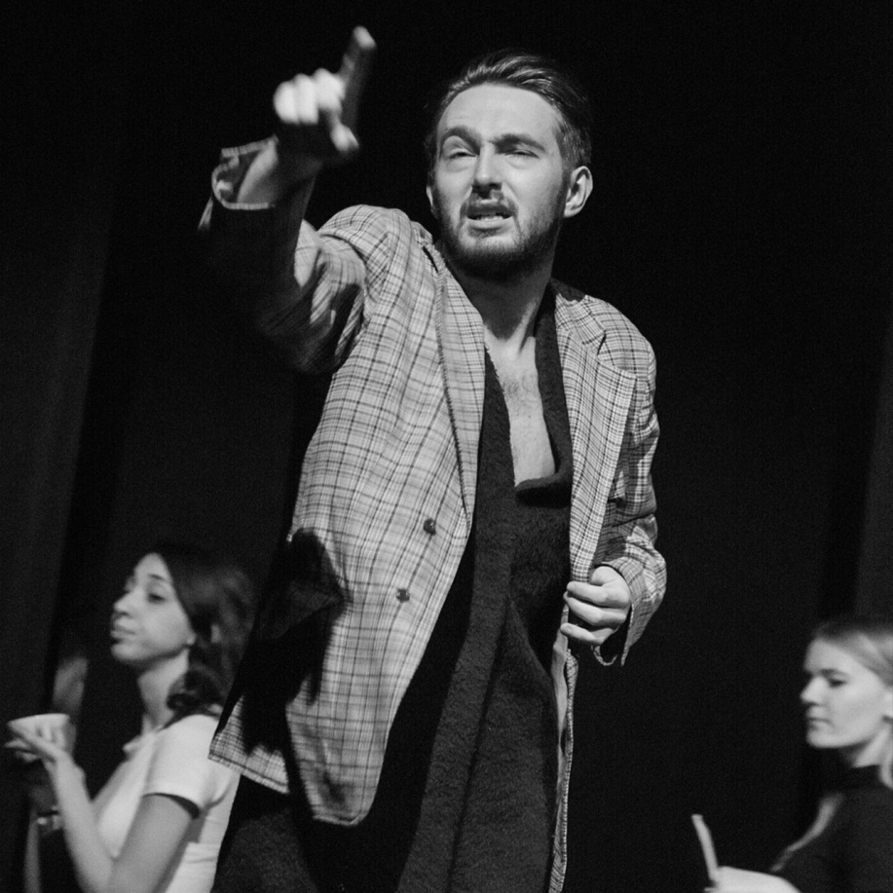
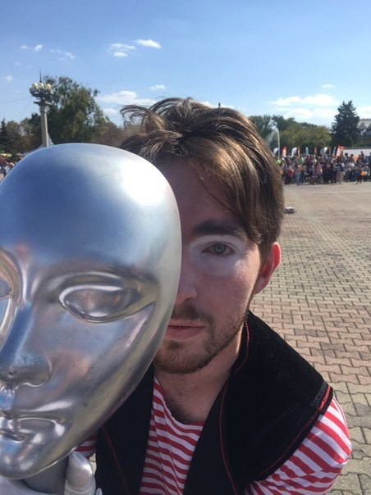
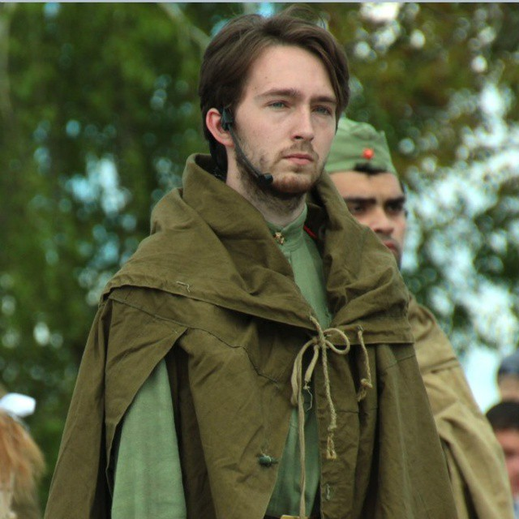

Slide 11
Патриотизм через семейные ценности, через пример и авторитет близких
Став студентом Краснодарского государственого института культуры, театрального отделения, которое он закончил с красным дипломом, он ни на минуту не забывал о своей семье и о том, главном чему его научили, быть полезным людям. Участвуя в конкурсе публичных выступлений уже в институте по теме: «Великие люди России», он не сомневался, кто станет героем его рассказа.
Мысль о том, чем бы ты не занимался, помни о главном: люби людей и место, где ты родился, была доведена до каждого! Зал аплодировал стоя. Это был успех, 1 место. Это был и мой успех. Сегодня это успешный актер, режиссер, у которого несколько интересных проектов: пластический театр «Артисто-шоу», цирк «De la Lune» и др.

Slide 12
Выводы:
Исследовательская работа, которую я организовала с учащимися 5-11 классов, помогает мне убедиться в правильном выборе средств патриотического воспитания школьников, так как разнообразные формы, методы, приемы патриотического воспитания в условиях школы позволяют приобщить ребенка к поисковой, исследовательской, аналитической деятельности, воспитать личность учащегося в духе активного созидательного труда, развивать духовность человека, формировать его гражданственность, но эта работа должна стать личной потребностью самого ребенка, только тогда станут успешными и ученик, и учитель .

